Slide 1

Effective python
강서연
2020. 03. 12

Slide 2
Chapter4. 메타클래스와 속성
29 게터와 세터 메서드 대신에 일반 속성을 사용하자
30 속성을 리팩토링하는 대신 @property를 고려하자
31 재사용 가능한 @property 메서드에서는 디스크립터를 사용하자
32 지연속성에는 다양한 함수를 사용하자
33 메타클래스로 서브클래스를 검증하자
34 메타클래스로 클래스의 존재를 등록하자
35 메타클래스로 클래스 속성에 주석을 달자

Slide 3
메타클래스? – 클래스를 객체로
Python은 smalltalk언어에서 따온 매우 특별한 클래스 구성이 존재
파이썬에서 클래스는 객체
Class 키워드를 사용하면 python이 실행하면서 객체를 만들어냄.
클래스 객체는 새로운 객체(인스턴스)를 만들 수 있음
변수에 할당할 수도 있고
복사할 수도 있고
새로운 속성을 추가할 수도 있고
함수의 인자로 넘길 수도 있습니다.

Slide 4
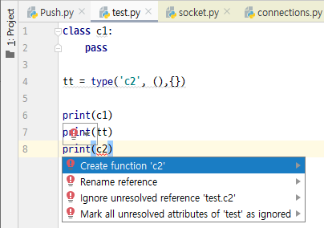

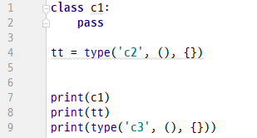



메타클래스? – 동적으로 클래스 생성 | type함수
Type 함수
1. 객체의 타입 반환
2. 클래스의 정의를 인자로 받아서 클래스를 반환
클래스 객체 반환
할당한 변수가 클래스의
레퍼런스를 갖는다

Slide 5
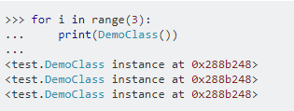
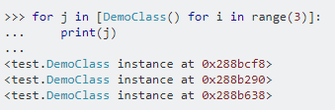

잠깐 딴소리… - 인스턴스 메모리 할당
Example #1
For loop의 iteration마다 print(DemoClass())가 호출되는데, 호출이 끝날 때마다 사용된 메모리주소는 해제되어 heap의 top을 반환함.
다음 iteration이 실행되는 동안, 처음에 할당한 주소 다시 사용.
Example #2
리스트에 먼저 Democlass 객체들을 할당하고서 리스트를 순회하므로 주소 3개를 사용하게 됨.
루프가 끝나고, 리스트가 담긴 메모리가 해제됨.
다시 호출된다면 이전에 사용된 메모리가 다시 사용됨.
A
B
C
A
A
A
A

Slide 6
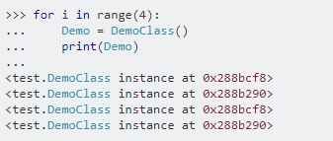
잠깐 딴소리… - 인스턴스 메모리 할당
Example #3
이 예제에서는 매번 Demo라는 변수에 Democlass 인스턴스가 할당?되고, 메모리의 세그먼트 하나에 Demo가 할당됨.
하지만 print(Demo)가 호출되고 메모리가 해제되지 않음. 다음 루프의 시작에서 새로운 메모리 세그먼트에 Demo가 할당되고, Demo는 덮어 쓰여지면서 기존의 메모리주소는 heap의 top으로 돌아감. 두개의 메모리 주소가 번갈아 가면서 사용됨.
A
B
A
B

Slide 7
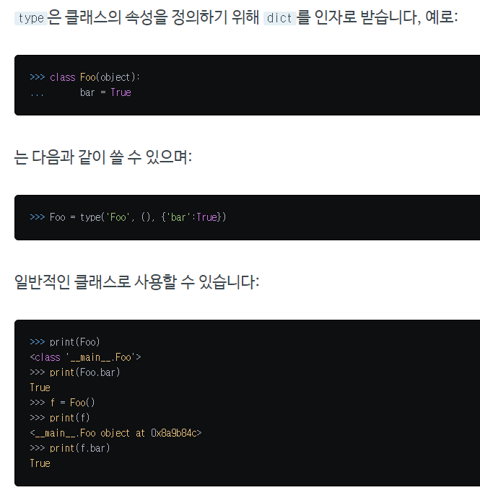
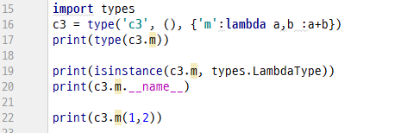

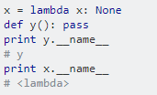
메타클래스? – 동적으로 클래스 생성 | type함수
1
2
3
4
1
2
3
4

Slide 8
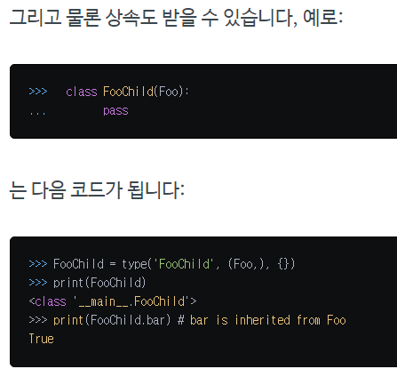
메타클래스? – 동적으로 클래스 생성 | type함수

Slide 9
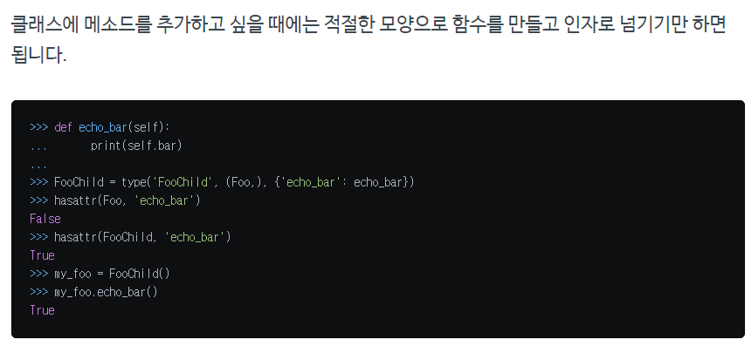
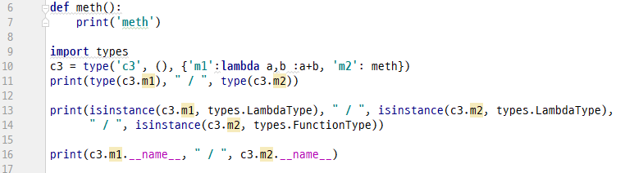

메타클래스? – 동적으로 클래스 생성 | type함수
Self 안 넣으면 오류발생
➔

Slide 10
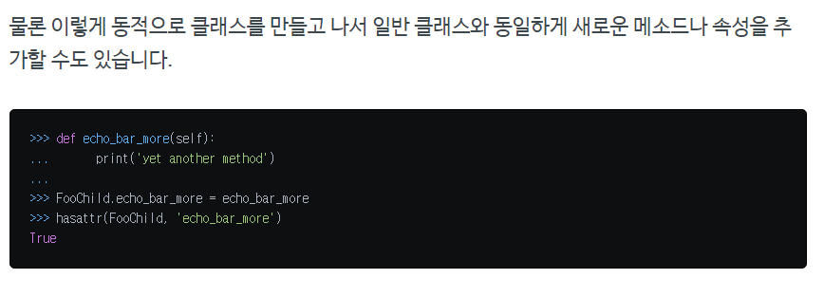

메타클래스? – 동적으로 클래스 생성 | type함수

Slide 11
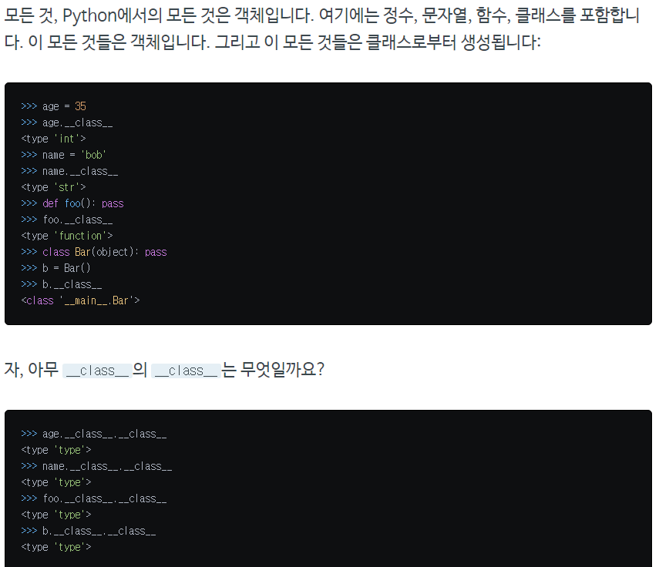
메타클래스?
메타클래스는 클래스객체를
만드는 ‘무언가’
Type은 python이 사용하는
내장된 메타클래스.

Slide 12
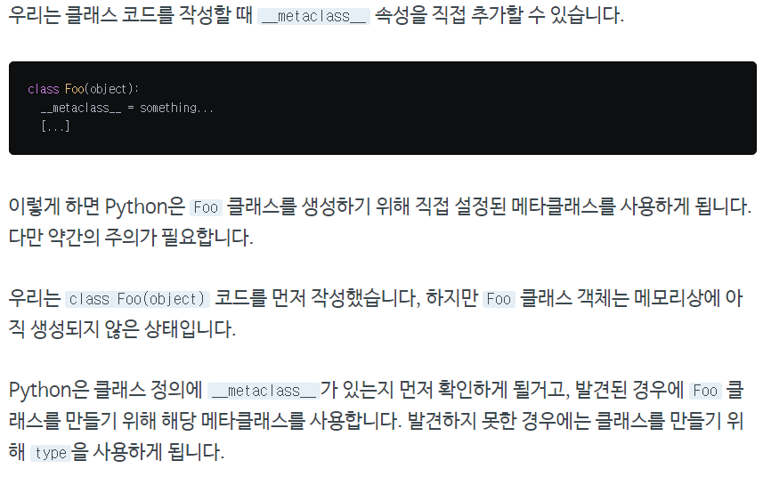
메타클래스? - __metaclass__ 속성

Slide 13

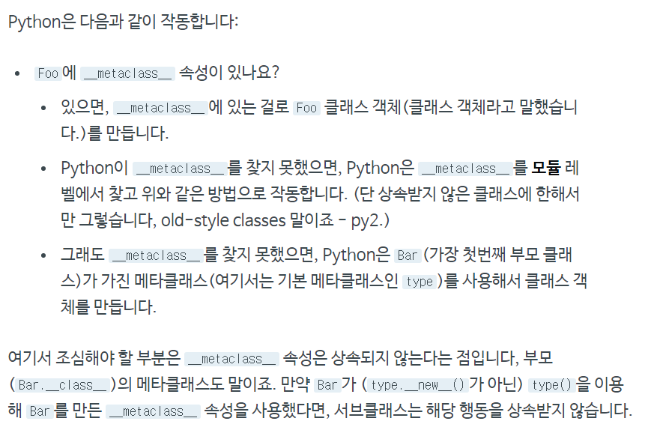
메타클래스? - __metaclass__ 속성
__metaclass__엔 클래스를 만드는
Type 또는 서브클래스, type을 사용하는
모든 것이 올 수 있음.

Slide 14
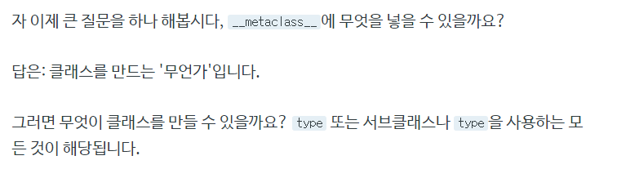
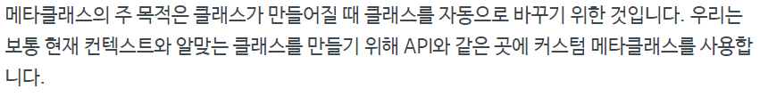
메타클래스? – 커스텀 메타클래스

Slide 15
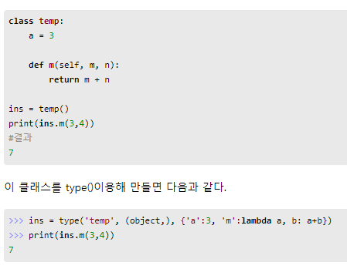
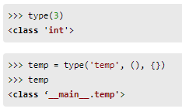

메타클래스?
파이썬에서는 클래스도 객체이다. 클래스를 만드는 또 다른 클래스가 “메타클래스”
클래스로 객체를 만들 듯이 메타클래스로 클래스를 만들 수 있음
type()
1. 동적으로 클래스를 만들 수 있음
튜플 | 딕셔너리
Notes:
Int 는 정수 객체를 만드는 클래스

Slide 16
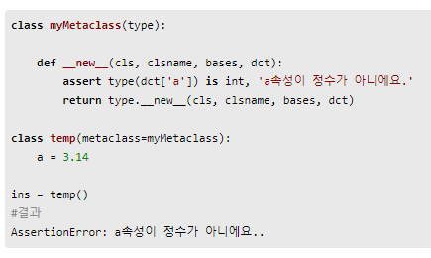
메타클래스?
2. 커스텀 메타 클래스 생성
→클래스를 컨트롤해 원하는 방향으로 클래스가 생성되게 할 수 있음
→type클래스를 상속받고, type클래스가 가지고 있는 new 메서드를 오버라이드하여 생성
Dct : 메타클래스로 클래스를 만들 때 속성과
메서드를 이곳에 명시하면 됨. Type()으로 클
래스를 만들 때 맨 끝 인자와 같음.
New메서드에서 반환해야 할 값 : type.new()
메서드로 받는 클래스

